Slide 1
目标
了解数据包格式
理解ARP协议原理
理解ICMP协议原理
Notes:
1

Slide 2
本章结构
IP数据包格式
广播与广播域
ARP协议
网络层协议与应用
ARP协议原理
ICMP的主要功能
ICMP协议
ICMP的基本使用

Slide 3
网络层的功能
定义了基于IP协议的逻辑地址
连接不同的媒介类型
选择数据通过网络的最佳路径

Slide 4
IP数据包格式
版本（4） | 首部长度（4） | 优先级与服务类型（8） | 总长度（16）
标识符（16） |  |  | 标志（3） | 段偏移量（13）
TTL（8） |  | 协议号（8） | 首部校验和（16）
源地址（32）
目标地址（32）
可选项
数据
IP包头部长度，因为长度可变，因此需要定义
优先级与服务类型，提供3层的QoS
版本字段，IP v4
IP数据总长度
20 字 节
上层来的数据到IP层会被分片，这几个字段用来对数据包进行标识，使数据到达目的端重组的时候，不会乱序
生命周期字段，经过一个路由器值减1，为0时，数据包丢弃。为了防止一个数据包在网络中无限的循环下去
协议字段，用来标识封装的上层数据是UDP还是TCP，UDP是17，TCP是6

Slide 5

广播与广播域概述
广播与广播域
广播：将广播地址做为目的地址的数据帧
广播域：网络中能接收到同一个广播所有节点的集合
MAC地址广播
广播地址为FF-FF-FF-FF-FF-FF
IP地址广播
广播MAC地址为FF-FF-FF-FF-FF-FF
广播IP地址为IP地址网段的广播地址
C
A
B
C
A
B
Notes:
由于使用自动分配IP地址，网络管理员将无法知道每个主机获得的IP地址，只知道擅自更改IP地址的主机正使用的IP地址是发生IP地址冲突的主机的IP地址。但是对于主机来说IP地址是不固定的，而MAC地址是不变的，如果能够通过IP地址查出MAC地址就可以快速找到更改IP地址的主机。要知道IP地址和MAC地址的对应关系就需要使用ARP协议。在讲解ARP协议之前，首先需要了解广播和广播域的概念。
可以通过例子引出广播和广播域的概念。例如：在超市找人时，如果不知道对方的位置就需要到服务台通过广播进行找人，当知道对方的位置时就可以直接到对方所在位置。在网络中也存在这种情况，如果不知道对方的地址就需要进行广播，就发送广播帧，而知道对方的地址就发送单播直接到对方处。所以，广播通信是“一对所有”的通信形式，而单播通信是“一对一”的通信形式。而所有听到找人广播范围就是广播域。由此引出广播和广播域的概念。
在了解了广播和广播域以后，在讲解MAC地址的广播和IP地址的广播。
1、MAC地址广播域是所有相连接的交换机和集线器的集合。收到广播帧的主机会比较数据包中的目的IP地址是否为自身IP地址，如果是则继续处理数据包中的承载数据，如果不是则丢弃数据。
交换机转发MAC地址广播，而路由器会阻挡MAC地址广播。
2、IP地址广播，例如：主机IP地址192.168.1.20，掩码255.255.255.0。主机所在网段的广播地址是192.168.1.255，如果主机发送一个目的IP地址为192.168.1.255、目的MAC地址为FF-FF-FF-FF-FF-FF的广播。由于目的MAC地址为广播地址，所以广播域的范围和MAC地址广播域范围相同。当设备或主机收到此广播后，查看是否属于同一IP网段，如果处于同一网段则对承载的数据进行处理，否则丢弃数据。
同样路由器会阻挡IP地址广播。
IP地址广播有多种（255.255.255.255等）此处只介绍IP地址网段的广播。
最后通过实例进行说明，加深学员的理解。左图载体主机处于一个广播域，右图A、B在一个广播域C不再一个广播域。

Slide 6
ARP协议概述
局域网中主机的通信
IP地址与MAC地址
什么是ARP协议
Address Resolution Protocol，地址解析协议
将一个已知的IP地址解析成MAC地址
Notes:
现在我们来讲解ARP协议，本页主要介绍ARP协议的功能，ARP基本功能就是负责将一个已知的IP地址解析成MAC地址，以便在交换机上通过MAC地址进行通信。然后提问那么ARP是如何工作的呢？引出下一页。

Slide 7

ARP协议
IP地址解析为MAC地址
PC1发送数据给PC2，查看缓存没有PC2的MAC地址
PC1发送ARP请求消息（广播）
所有主机收到ARP请求消息
PC2回复ARP应答（单播）
其他主机丢弃
PC1将PC2的MAC地址保存到缓存中，发送数据
我的MAC地址0800.0020.1111
我需要10.0.0.2的MAC地址
Internet地址 物理地址 类型
10.0.0.200 00-1a-64-b1-5a-f2 动态
PC1
10.0.0.1
PC2
10.0.0.2
Internet地址 物理地址 类型
10.0.0.200 00-1a-64-b1-5a-f2 动态
10.0.0.2 08-00-00-20-11-11 动态
PC3
10.0.0.3
PC4
10.0.0.4
Notes:
本节PPT主要讲解ARP协议的工作原理，按照ppt所示一步一步进行讲解。
1）主机PC1想发送数据给主机PC2，它检查自己的ARP缓存表。ARP缓存表是主机存储在内存中的一个IP地址和MAC地址一一对应的表。在Windows操作系统中可以使用arp –a来显示ARP缓存表。
如果要查找的MAC地址不在表中，ARP会发送一个广播，从而发现目的地的MAC地址。
经查看PC1的ARP缓存表中没有发现PC2的MAC地址，这时，PC1会初始化ARP请求过程（发送一个ARP请求广播），用于发现目标的MAC地址。
2）主机PC1发送ARP请求信息，ARP请求是目的地址为MAC广播地址（FF-FF-FF-FF-FF-FF）的MAC地址广播帧，从而保证所有的设备都能够收到该请求。在ARP请求信息中包好PC1的IP地址和MAC地址。
3）交换机收到广播地址后，发现为MAC地址广播，所以将数据帧从即除了接收口之外的所有接口转发出去。主机接收到数据帧后，进行IP地址的比较，如果目标IP地址与自己的IP地址不同，则其会丢弃这个数据包，而只有PC2这台主机会在自己的ARP表中缓存PC1的IP地址和MAC地址的对应关系，同时发送一个ARP应答，来告诉PC1自己的MAC地址（这个数据帧是单播）。
4）PC1在接收到这个回应的数据帧后，在自己的ARP表中添加PC2的IP地址和MAC地址的对应关系。在这个过程中，Switch交换机已经学习到了PC1和PC2的MAC地址，之后传输数据时PC1和PC2之间使用单播方式。
需要注意：ARP请求为广播，而ARP应答为单播。
补充案例：
对比一个生活实例，假设校长要去班里找一名叫王强的学员，但是校长并不认识他，所以它就在王强的班里喊：“哪位是王强啊？”班里的每一名学员都可以听得到这句话，但是王强只有一个，他会回应校长，“我就是”。这是校长就看见王强并记住他的相貌。过了几天，恰好校长又有事情找王强，这时只要根据他记忆中王强的相貌找到王强即可。
上述故事可以和ARP查询过程完全吻合，校长和王强就是通讯双方，哪位是王强这句话就是广播，王强的姓名是IP地址，王强的长相是MAC地址，正因为校长同时记住了王强的姓名和长相，他才可以不用寻求直接通讯。

Slide 8

ARP相关命令2-1
Windows系统中的ARP命令
arp -a：查看ARP缓存表
arp -d：清除ARP缓存
ARP绑定
教员演示操作过程
Notes:
本页讲解ARP的相关配置，我们分别从windows系统和Cisco设备两方面分别对ARP命令进行讲解。本页主要讲解Windows系统的ARP命令，讲解完命令后教员需要进行演示，首先绑定一个ARP条目；然后查看ARP缓存表，说明绑定的ARP和动态学习到的ARP类型的区别；最后清除ARP缓存，此处需要明确使用arp –d命令能够清楚所以ARP条目（静态绑定和动态学习到的）以上这些都需要进行演示。
还需要明确动态学习到的ARP的老化时间是120s，并且静态绑定的ARP条目在计算机关机或重启后会消失。

Slide 9
ARP相关命令2-2
Cisco系统中的ARP命令
查看ARP缓存表
Router#show arp
清除ARP缓存
Router#clear arp-cache
ARP绑定
Router(config)#arp ip-address mac-address arpa
Router(config)#arp 1.1.1.1 0011.1111.1111 arpa
Router#show arp
Protocol Address Age (min) Hardware Addr Type Interface
Internet 1.1.1.1 - 0011.1111.1111 ARPA
Internet 10.0.0.2 4 001f.cab6.c959 ARPA FastEthernet0/1
Internet 10.0.0.1 - 001f.caff.1041 ARPA FastEthernet0/1
Notes:
本页讲解Cisco设备上的ARP命令，明确各种命令的含义、格式和参数，然后教员通过演示加深学员理解。
此处需要明确交换机本身配置的地址在显示的ARP表中为永久存在的，表中Age中“-”表示永久存在，静态绑定的ARP条目也是永久存在的，如果动态学习到的此项为ARP条目存在的时间。使用clear arp-cache命令不能清除绑定的ARP条目，只能通过no命令删除绑定的ARP条目。

Slide 10
ARP原理演示
需求分析
对等网的环境
PC1和PC2第一次通信
演示步骤
使用ipconfig /all查看PC1和PC2的MAC地址
用“arp -a”查看ARP缓存
在PC1上ping PC2后,再用“arp -a”查看ARP缓存表
PC1
PC2
Notes:
本页为ARP原理和配置的演示结合，教员进行演示，由于此页内容前面都已经学习过，所以演示的过程中每一步都可以进行提问让学员回答。

Slide 11

ICMP协议
ICMP是一个“错误侦测与回馈机制”，是通过IP数据包封装的，用来发送错误和控制消息
我要去XXX
XXX不可达
Notes:
Internet控制消息协议

Slide 12
ICMP协议的封装
ICMP协议属于网络层协议
ICMP数据的封装过程
ICMP头部
ICMP数据
IP头部
上层数据（ICMP报文）
帧头部
上层数据
帧尾部

Slide 13
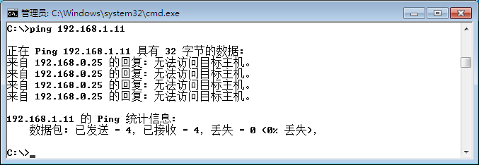
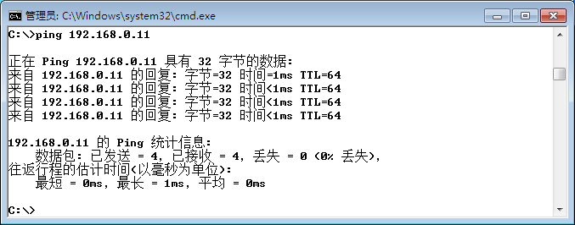
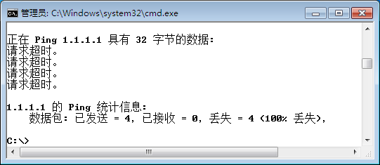
Ping命令
ping命令的基本格式为：
Ping命令的返回信息
可能是因为没有正确配置网关等参数
C：\>ping [–t] [-l 字节数] [-a] [-i] IP_Address| target_name
连通后的应答
在规定时间内没有收到返回的应答消息

Slide 14
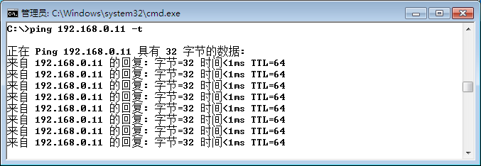
Ping命令的参数3-1
-t 参数会一直不停的执行ping
调试故障或需进行持续连通性测试时应用
Ctrl+C可以中断命令

Slide 15
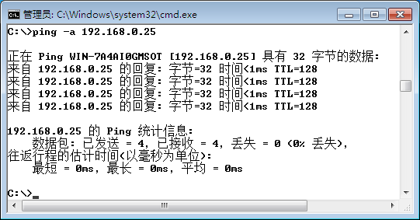
Ping命令的参数3-2
-a 参数可以显示主机名称

Slide 16
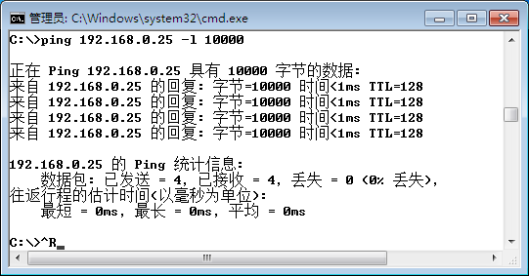
Ping命令的参数3-3
-l 参数可以设定ping包的大小
单位为字节
可用于简单测试通信质量

Slide 17
谢谢

